Slide 1

«М.Х. ДУЛАТИ АТЫНДАҒЫ ТАРАЗ ӨҢІРЛІК УНИВЕРСИТЕТІ
С++ тілінде тестілеуге арналған
бағдарлама
Орындаушы: Болатбек И.
Қабылдаушы: Тажиева Р.

Slide 2
С++ бағдарламалау тілі
Мақсаты : Бір немесе бірнеше жауабы бар таңдау тесттерін әзірлеу және басқару үшін бағдарламалық жасақтаманы құру.
Өзектілігі: Мұғалімдер студенттердің білім деңгейін дәлірек бағалауына , ал студенттердің емтиханға тиімдірек дайындалуына және үлгерімін өз бетінше бақылауына септігін тигізеді
С++ тілі туралы
C++ - бұл жүйелік бағдарламалық жасақтаманы, қосымшаларды, ойындарды және басқа да бағдарламалық өнімдерді әзірлеу үшін кеңінен қолданылатын жоғары деңгейлі, статикалық терілген бағдарламалау тілі.
Кейбір негізгі ерекшеліктері:
Объектіге бағытталған бағдарламалау : С++ инкапсуляция, мұрагерлік және полиморфизм сияқты ООП негізгі тұжырымдамаларын қолдайды. Бұл әзірлеушілерге модульдік және масштабталатын бағдарламалар жасауға мүмкіндік береді.
Үлгілер (Templates): үлгілер әртүрлі деректер түрлерімен жұмыс істей алатын жалпыланған функциялар мен сыныптарды жасауға мүмкіндік береді. Бұл кодты икемді етеді және оның қайта пайдаланылуын арттырады.
Стандартты кітапхана (STL): c++ деректер контейнерлерін (мысалы, векторлар, тізімдер, массивтер), алгоритмдерді (мысалы, сұрыптау, іздеу) және басқа да утилиталарды қамтитын кең стандартты кітапханамен бірге келеді.

Slide 3

Тестілеу
Тестілеу (Тестирование; testing) — адамның
білім,білік дағдысын бақылауға арналған
бағдарламалық жасақтамалар

Slide 4
Тапсырма
1
Тестілеуге арналған және тестке арналған жеке класс құру
2
Main функциясында Тестілеуге арналған кластың объектісін құру
3
Тестілеуді өткізу

Slide 5
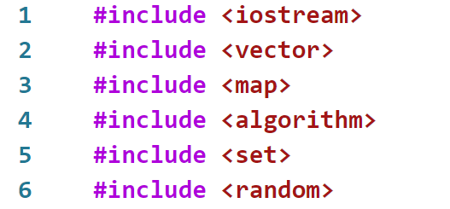
1-Қадам
Керекті С++-тің стандартты кітапханаларын
қосып алдым :
<iostream>
Экранға керекті ақпараттарды шығару үшін
<vector>
Тесттерді контейнерде сақтау үшін
<map>
UI Аудармасын қосу үшін
<algorithm>
Кейбір дайын алгоритмдердің функциясын қолдану үшін
<set>
Қайталанатын тесттерді фильтрлеу үшін
<random>
Тесттерді араластыру үшін

Slide 6
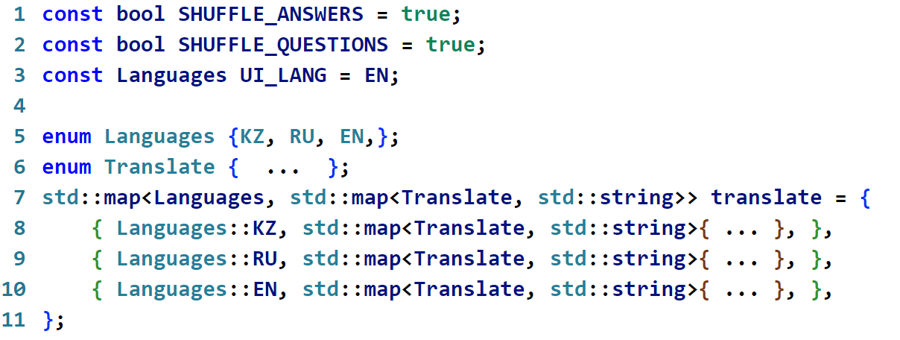
2-Қадам
Алғашқы 1-3 қатарларда программаның конфигурациясы сақталған айнымалыларды
қостым. 5 қатарда Тілді таңдауға арналған Санақ құрылған. Бұл болашақта 6-11
қатарларда орналасқан аударма сақталған Картамен жұмыс жасау үшін қажет болады.

Slide 7
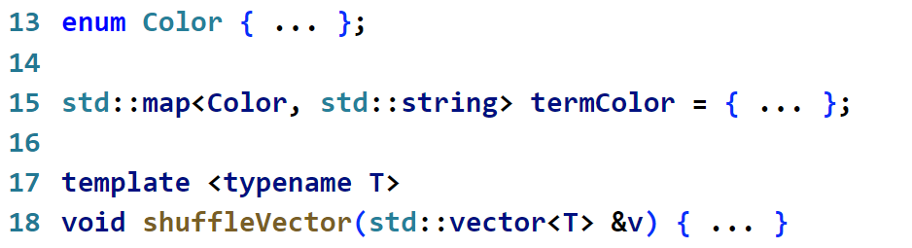
2-Қадам жалғасы...
13 қатарда терминалдың текстінің түсін сақтауға арнаған Санақ, ал 15 қатарда түстер сақталған Карта құрдым. Бұл Карта терминалдың текстінің түсін өзгертуге мүмкіндік береді.
17 қатарда тесттер сақталған Вектор контейнерін араластыруға арналған қосымша функция анықталған.

Slide 8
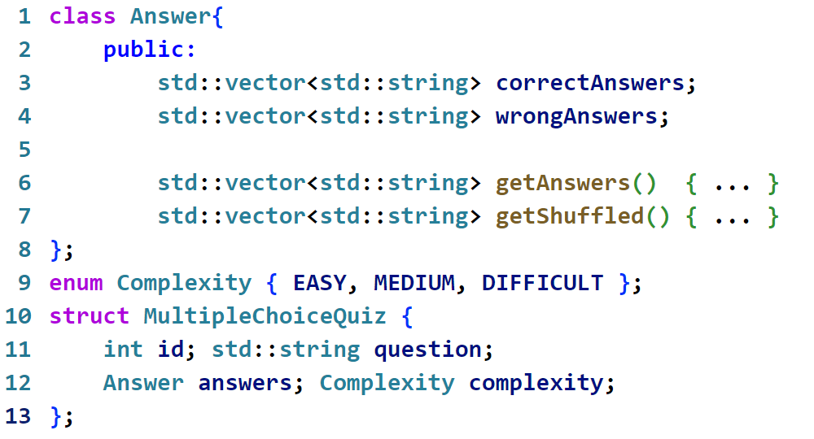
3-Қадам
Енді негізгі функционалға көшсек. Answer класы сұрақтарды : дұрыс және қате жауаптарын
сақтауға арналған. Ал Complexity Санағы тесттің күрделілігін анықтайды. MultipleChoiceQuiz
структурасы бұл қосымша структура. Себебі осы структура арқасында келесі қадамда көрсетілетін Тест класының типі көрсетіледі. Бұл структураға болшақта өзге де функционалдар қосуға болады.

Slide 9
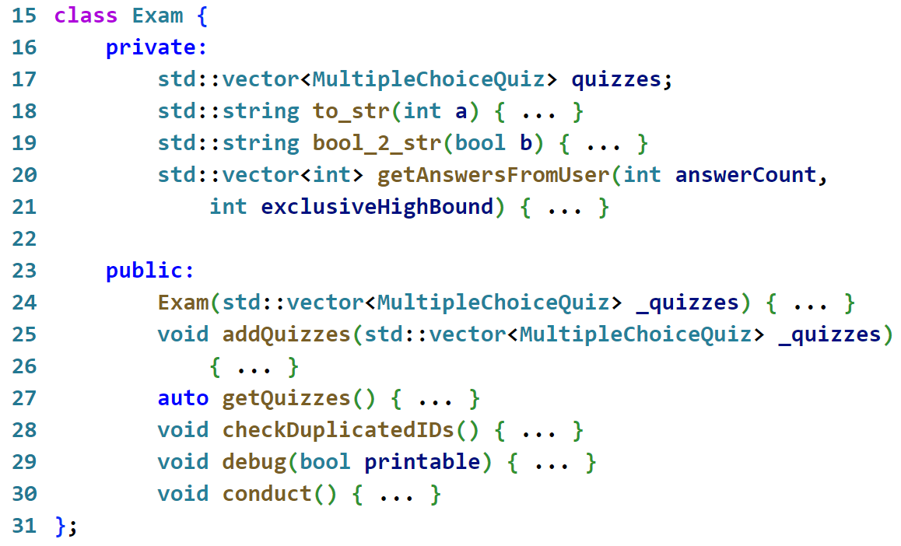
3-Қадам жалғасы...
Көрсетілген әрбір методтың қызметі төменгі слайдтарда көрсетілген

Slide 10
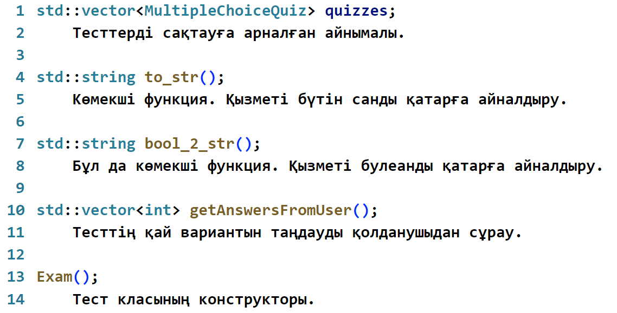
3-Қадам жалғасы...

Slide 11
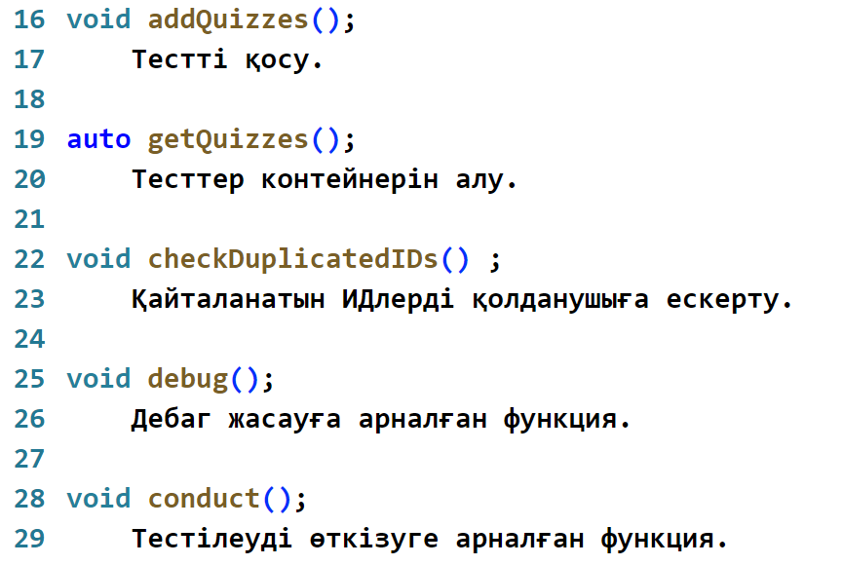
3-Қадам жалғасы...

Slide 12
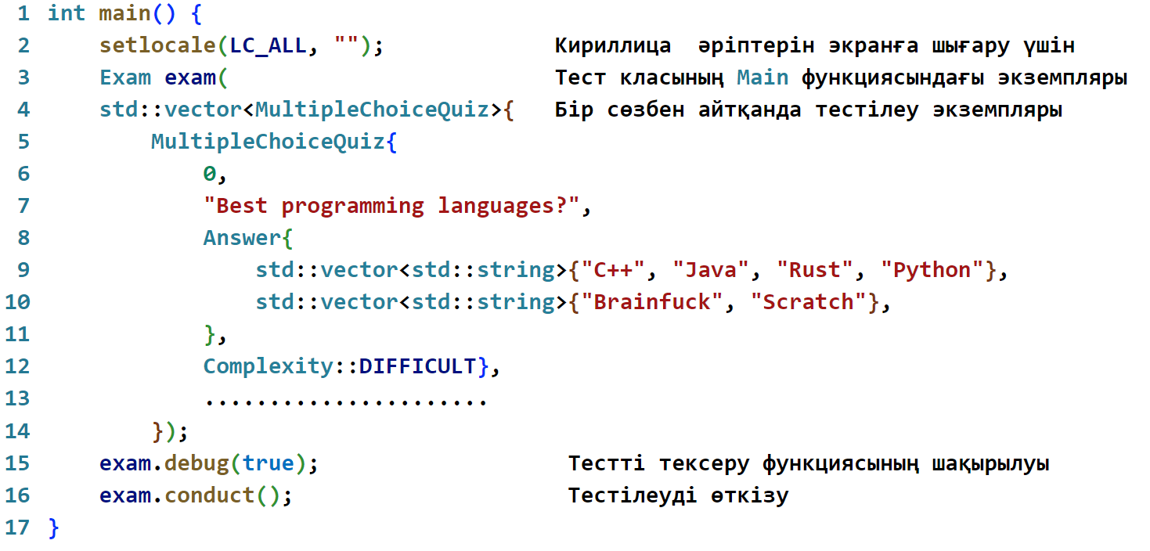
3-Қадам жалғасы...

Slide 13
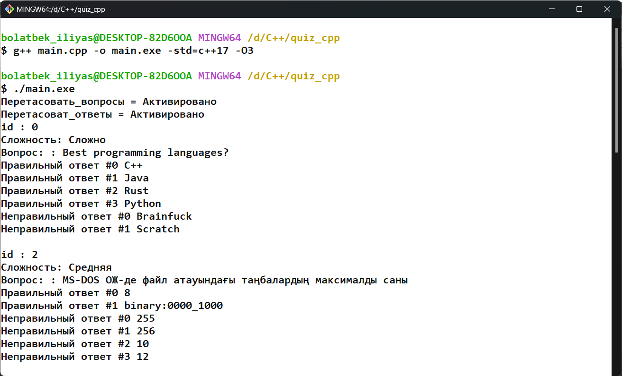
Нәтижесі:

Slide 14
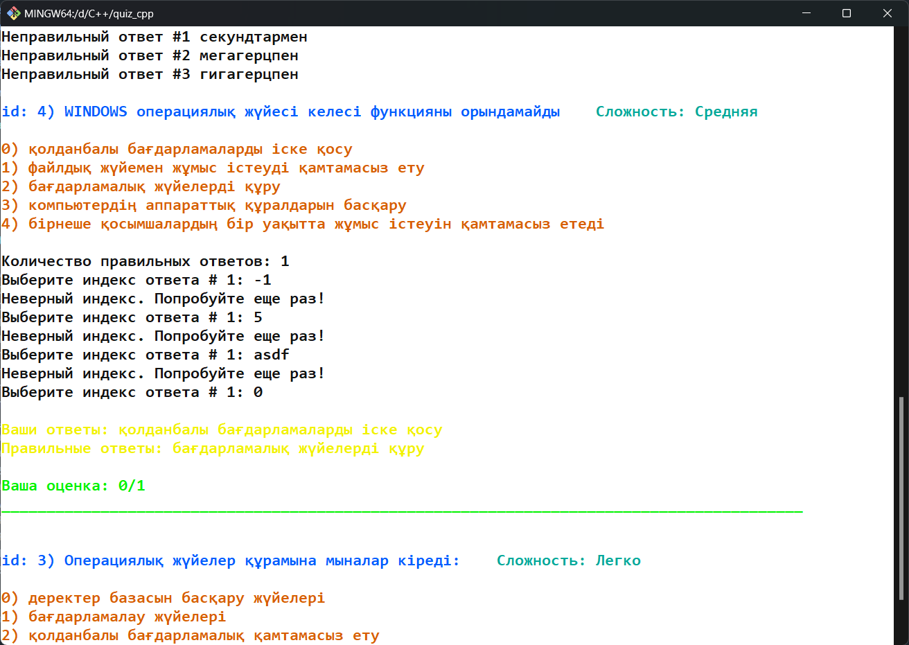
Нәтижесі: Жалғасы...

Slide 15
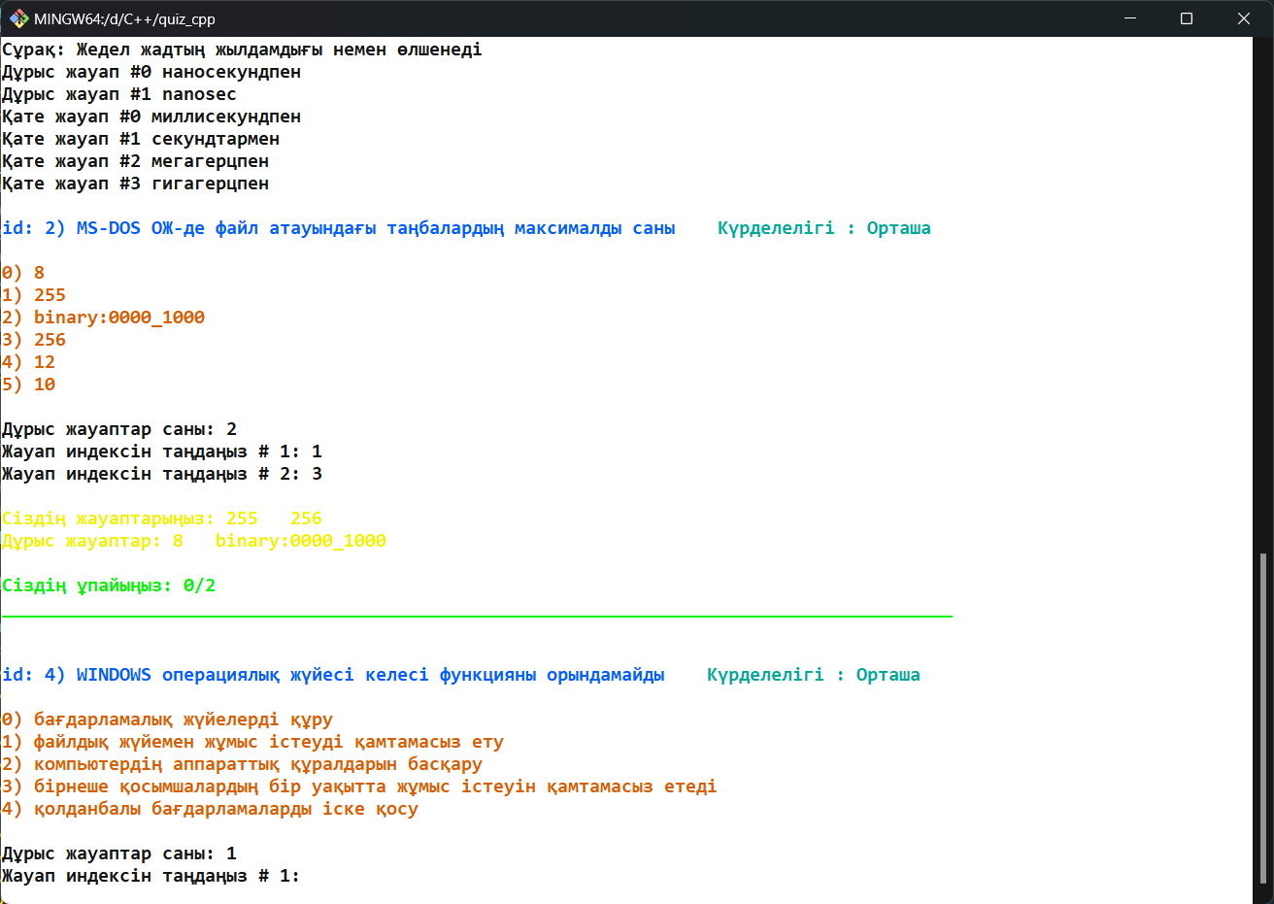
Нәтижесі: Жалғасы...

Slide 16
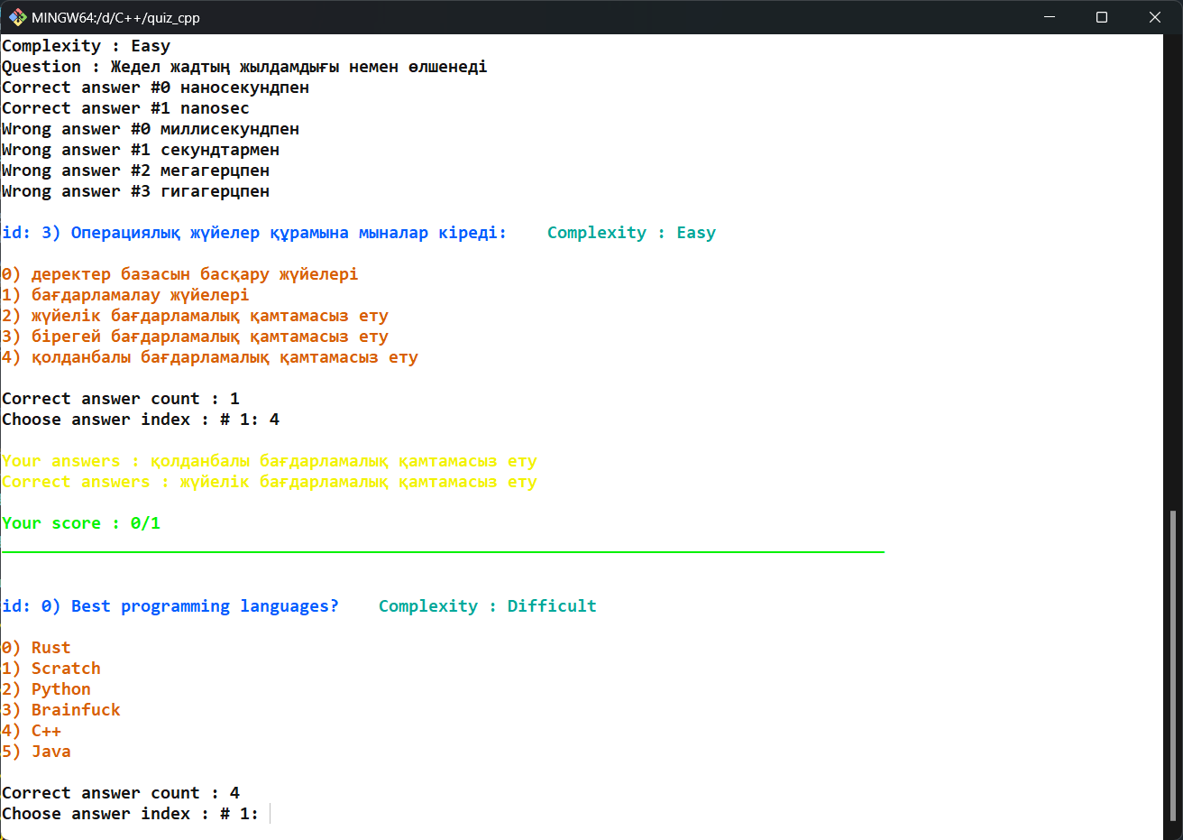
Нәтижесі: Жалғасы...

Slide 17
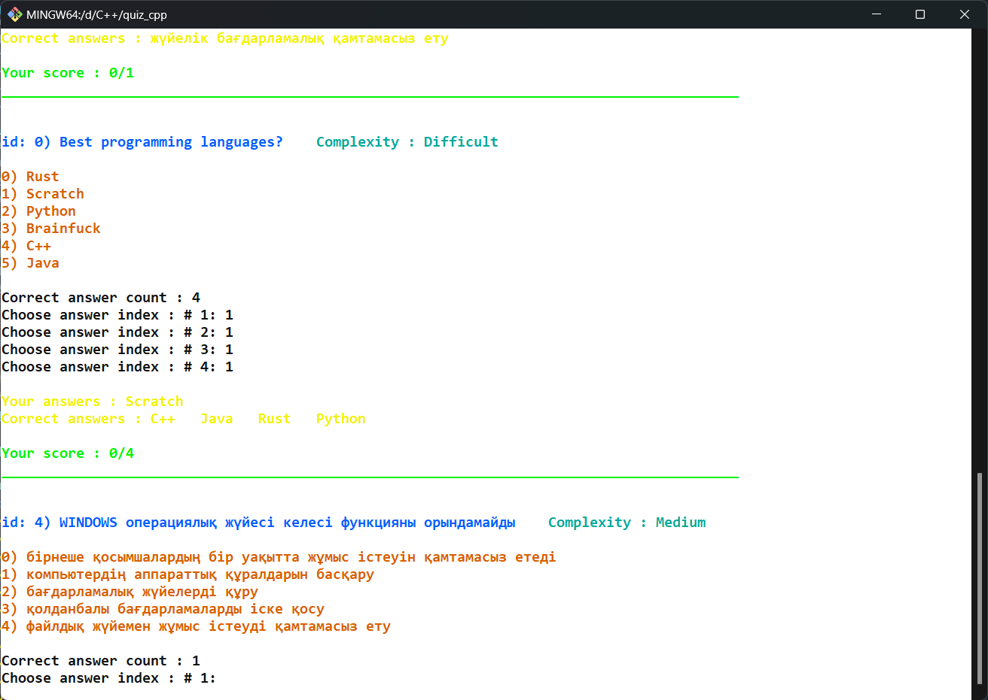
Нәтижесі: Жалғасы...

Slide 18
Қорытынды
Тестілеуге арналған және тестке арналған жеке класс құру
Main функциясында Тестілеуге арналған кластың объектісін құру
Тестілеуді өткізу
Қолданылған әдебиеттер: Программалау технологиялары: Оқулық. - Алматы: ЖШС РПБК «Дәуір», 2011.

Slide 19
Назарларыңызға рахмет!
Email : МеніңКереметЕсімім@mail.kz

